Slide 1

Біофармація, як теоретична основа технології лікарських препаратів.
Історичний огляд розвитку біофармації. Сучасні вимоги до оцінки якості лікарських препаратів
Одеський національний медичний університет
Фармацевтичний факультет
Кафедра фармацевтичної хімії та технології ліків
Доцент Замкова А.В.
Одеса 2025

Slide 2
План лекції
2
Біофармація як теоретична основа технології ліків.
Історичні етапи розвитку біофармації як науки.
Основні поняття та терміни біофармації.
Сучасні вимоги до оцінки якості лікарських препаратів.

Slide 3

1. Біофармація як теоретична основа технології ліків.
3
Біофармація - наука, що вивчає залежність терапевтичної дії лікарських препаратів на організм від різноманітних змінних факторів.
вивчає вплив фізичних і фізико-хімічних властивостей діючих і допоміжних речовин у лікарських препаратах, в різних лікарських формах в однакових дозах на їх терапевтичний ефект
Метою біофармації є теоретичне і експериментальне обґрунтування
створення нових лікарських препаратів
і удосконалення існуючих з урахуванням підвищення їх терапевтичного ефекту і зменшення побічної дії на організм
Biopharmaceutics is the study of the physical and chemical properties of a drug, and its dosage
form, as related to the onset, duration and intensity of drug action, including coconstituents
and mode of manufacture.
Farlex Partner Medical Dictionary © Farlex 2012

Slide 4
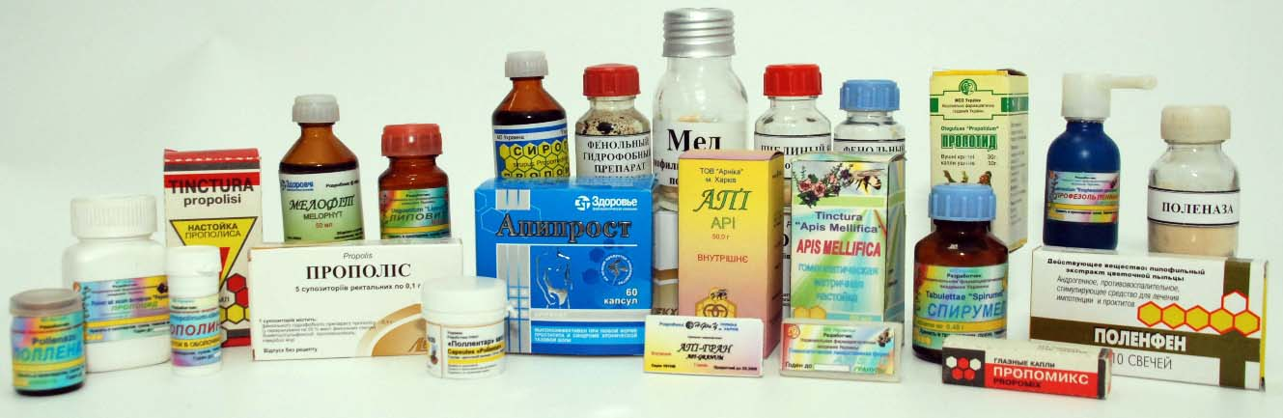
1. Біофармація як теоретична основа технології ліків.
4
Біофармація нині становить теоретичну та практичну основу розробки нових лікарських препаратів, дозволяючи спрогнозувати тип та силу очікуваної фармакологічної активності та можливі побічні ефекти, враховуючи тип обраної лікарської форми, допоміжних речовин, способу виготовлення тощо.
Спецкурс “Біофармація” було впроваджено на кафедрі АТЛ з 1986 р.

Slide 5
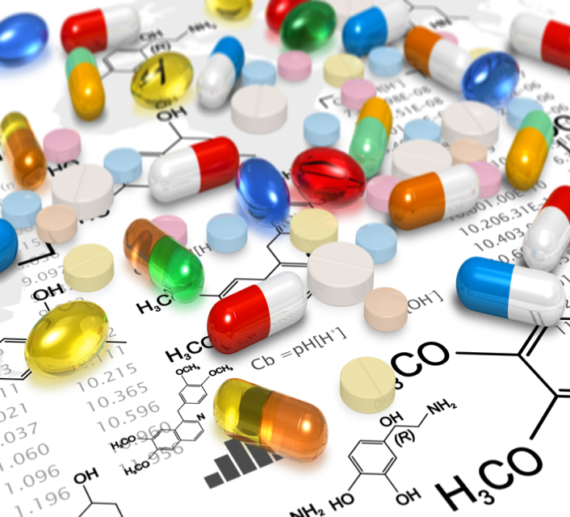
1. Біофармація як теоретична основа технології ліків.
5
Біофармація спирається на знання математики, фізики, неорганічній і органічній хімії, фармацевтичній хімії, фізіології, анатомії, біохімії, фармакології, технології лік, тому в її термінології часто використовуються фармакологічні, хімічні і технологічні терміни.
На відміну від фармакології біофармація не вивчає механізми дії і місця введення лікарської або допоміжної речовини.
Вона досліджує винятковий вплив перемінних факторів на фармакодинаміку і фармакокінетику препаратів.

Slide 6
1. Біофармація як теоретична основа технології ліків.
6
Основні напрямки розвитку сучасної біофармації:
- розробка експериментально-теоретичних основ біофармацевтичного скринінгу;
- вивчення впливу фармацевтичних і інших перемінних факторів на процеси вивільнення й всмоктування лікарських речовин з лікарських форм;
- вивчення фармакокінетики лікарських препаратів для оптимізації сполуки допоміжних речовин і способів введення препаратів;
- вивчення механізмів біофармацевтичних процесів, що відбуваються при взаємодії компонентів готової лікарської форми з білками і ліпідами мембран різних клітин;
- розробка високочутливих і виборчих методів аналізу фармакологічно активних субстанцій у біологічних рідинах людини і тварин;
- пошук нових модуляторів біодоступності;
- створення нових лікарських форм із заданими біофармацевтичними властивостями, що повинні забезпечувати оптимальну біодоступність діючих речовин;
- вивчення біоеквівалентності лікарських препаратів.

Slide 7

2. Історичні етапи розвитку біофармації як науки.
7
Передумовою формування біофармації як науки є встановлення фактів терапевтичної нееквіва-лентності лікарських препаратів (лікарські препарати різних виробників з однаковою діючої речовиною в аналогічних кількостях виявляють різну терапевтичну активність).
Це було зумовлено низкою причин: організація технологічного процесу, використання ріхниз допоміжних речовин, ступенем подрібнення субстанцій тощо. Так, з’явився термін «фармацевтичні фактори».

Slide 8
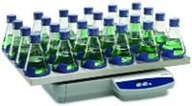
2. Історичні етапи розвитку біофармації як науки.
8
Засновниками біофармації вважаються американські вчені Леві і Вагнер, завдяки роботам яких був прийнятий термін «біофармація», що використовується у більшості європейських країн як еквівалент англійського терміна «biofarmaceutics».
Сам термін «біофармація» з'явився вперше в науковій фармації США в 60-х роках 20-го сторіччя і незабаром одержав загальне міжнародне визнання.

Slide 9

2. Історичні етапи розвитку біофармації як науки.
9
Першим випадком (що отримав широкий розголос) точно встановленої терапевтичної неадекватності, нееквівалентності препаратів, що містять однакові дози однієї і тієї ж речовини був зафіксований у США.
При призначенні в одній з клінік США пігулок одного лікарського препарату, що діє специфічно на процеси згортання крові, придбаного від двох різних фармацевтичних фірм, що містять однакові дози, несподівано було виявлено, що пігулки однієї фірми опинилися в 2 рази активніше за пігулки з іншої фірми.
Хімічним аналізом не виявлено ніякі відхилення у
вмісті лікарської речовини в пігулках обох фірм.
Пізніше подібне явище було виявлене у багатьох
антибіотиків (тетрацикліну, левоміцетину, еритромі-
цину), стероїдних гормонів, сульфаніламіднів та ін.

Slide 10

2. Історичні етапи розвитку біофармації як науки.
10
Засновниками біофармації в Україні та країнах СНД є Сенов П.Л., Тенцова А.І., Ажгіхін І.С., Сало Д.П., Хаджай Я.І.
Продовжували та розвивали дослідження в цьому напрямку українські вчені: А.І. Тихонов, І.М. Перцев, Г.С. Башура, Н.А. Казарінов, Н.А. Ляпунов Г.В. Оболенцева, М.В. Штейнгардт, Д.І. Дмитрієвський, В.А. Спиридонов, Є.Є. Борзунов тощо, та російські вчені І.А. Муравйов, П.Л. Сенов, М.Т. Алюшин, А.Е. Добротворський, Л.М. Козлової та ін.

Slide 11
3. Основні поняття та терміни біофармації.
11
Фактори | Одночасно діючої сили, стани або інші умови, що впливають на кінцевий результат досліджуваних процесів, даних або параметрів.
Ефективна речовина | Біологічно активна частина лікарського препарату, що несе відповідальність за терапевтичний ефект.
Ефективність | Здатність лікарської речовини або лікарського препарату досягати необхідного ефекту.
Клінічні фактори | Фактори, що виникають у процесі фармакотерапії в клінічних умовах (вибір схеми дозування, час прийому лікарського препарату, побічні явища, взаємодія одночасна або лікарських речовин, що вводяться послідовно, прикутість хворого до постелі, фізична активність, серйозність захворювання, порушення функцій шлунково-кишкового тракту, печінки, бруньок, серцевої діяльності і т.д).

Slide 12
3. Основні поняття та терміни біофармації.
12
«Еквівалентність» | Відповідність кількості лікарської речовини (засобу) або лікарського препарату аналітичної нормативної документації або ідентичність ефекту досліджуваного засобу препаратові порівняння.
Фармацевтичний еквівалент | Це лікарський препарат, що містить однакову кількість терапевтично аналогічної речовини у визначеній лікарській формі який відповідає вимогам, що визначаються технологічними нормами.
Клінічний еквівалент | Еквівалент лікарського препарату, що після застосування однакових доз дає однаковий терапевтичний ефект, перевірений на якому-небудь симптомі або на лікуванні хвороби.

Slide 13
3. Основні поняття та терміни біофармації.
13
Біоеквівалентність | Еквівалент лікарських препаратів, приготовлених різними виробниками або тим же заводом, але різних серій, після введення яких в однаковій лікарській формі тим самим пацієнтам в однакових дозах, виявляється однаковий біологічний (терапевтичний) ефект.
Терапевтична нееквівалентність | Нерівність терапевтичної дії тих самих лікарських препаратів в однакових дозах, приготовлених різними виробниками або тим же заводом, але різних серій.
Біологічна доступність | Стан, що дозволяє лікарській речовині, введеній в організм, досягти місця впливу.
Відносна біодоступнїсть | Виражена у відсотках кількість лікарської речовини, вивільненої з лікарської форми, що після його введення досягає рецептора в кількості, достатньому для того, щоб викликати біологічний ефект.

Slide 14
3. Основні поняття та терміни біофармації.
14
Абсолютна біологічна доступність | Кількість лікарської речовини, введеного в лікарській формі внутрівенно або внутрісудинно, що надходить у кровообіг без впливу ефекту першого проходження через печінку (ефект «first pass») або після кореляції на цей ефект, і швидкість протікання цього процесу.
Фізіологічна доступність | Синонім «біологічної доступності» або «біодоступності».
Системна доступність | Частина загальної абсорбованої дози лікарської речовини, що попадає в систему кровообігу після орального прийому. Синонім «біологічної доступності» і «біодоступності».
Абсорбція (всмоктування) | Процес переходу лікарської речовини з місця прийому до кровообігу.

Slide 15
3. Основні поняття та терміни біофармації.
15
Ресорбція | Синонім «абсорбції».
Константа швидкості вивільнення | Загальна константа, що визначає швидкість проникнення лікарської речовини з місця прийому до організму через біологічну мембрану.
Біотрансформація | Комплексний процес, у якому ліпоїдно-розчинені молекули лікарської речовини в процесі біохімічних реакцій міняються каталітичними ензимами (оксидація, редукція, гідроліз, синтез) на метаболіти.
Чистота | Гіпотетичний обсяг ділянки тіла, що був урятований від відповідної речовини за одиницю часу.
Чистота всього тіла | Чистота гіпотетичного обсягу плазми в мол (обсяг дистрибуції), за допомогою якої організм звільняється від лікарської речовини, виділяючи його через бруньки, жовч, легені, шкіру і т.д. і метаболізацію.
Дистрибуція | Процес, під час якого розподіляється або розсіюється лікарська речовина з крові в одну або більше число частин, у тканини й органи тіла.
Константа швидкості дистрибуції | Константа швидкості переходу лікарської речовини із системи кровообігу до якій-небудь або до яких-небудь частин тіла.

Slide 16
3. Основні поняття та терміни біофармації.
16
Площа під фармакокінетикою кривою | Поверхня, що у системі координат обмежена відрізком (віссю х і кривою), що характеризує концентрацію лікарської речовини в крові (сироватці, плазмі, сечі) у залежності від часу. Вона обмежена в часі або екстрапольована до нескінченності.
Виділення (екскреція) | Процес, під час якого виводиться лікарська речовина (препарат) із системи кровообігу через нирки, у сечу, через жовч і слину в кишки і кал, через шкіру, молочні залози і потові залози.
Константа всмоктування | Загальна константа, що визначає швидкість проникнення лікарської речовини з місця прийому до організму через біологічну мембрану.
Константа елімінації | Константа швидкості процесу, під час якого ефективна речовина усувається з тіла екскрецію або біотрансформативнимипроцесами.

Slide 17
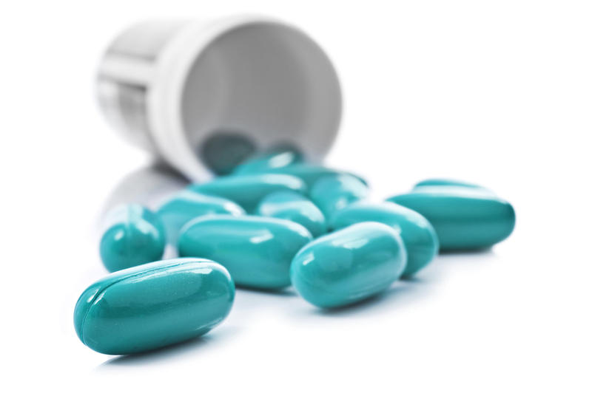
3. Основні поняття та терміни біофармації.
17
Фармакокінетика | Опис змін у часі концентрацій введеного лікарського засобу і його метаболітів в організмі; охоплює такі транспортні процеси діючої речовини і його метаболітів в організмі, як всмоктування, розподіл, біотрасформація і елімінація.
LADMER | Загальний термін, що характеризує окремі ділянки взаємодії лікарського засобу з організмом (Liberation, Absorption, Distribution, Metabolism, Elimination, Response)

Slide 18

4. Сучасні вимоги до оцінки якості лікарських препаратів.
18
До лікарських препаратів висувають певні жорсткі вимоги. Перш за все, ЛП повинен мати високу активність вибірковість та тривалість лікарської дії. Також він повинен бути нешкідливим та не викликати небажаних побічних ефектів. ЛП повинен містити високочисті компоненти та бути достатньо стабільним при зберіганні. Крім того, існують деякі економічні вимоги - ЛР повинна бути доступною, а співвідношення собівартості та можливої ціни - забезпечувати достатньо високий прибуток від реалізації ЛП на фармацевтичному ринку. Всі ці фактори визначають термін життя даного препарату серед інших ЛП, які мають подібну дію, та застосовуються в міжнародній медичній практиці.

Slide 19

4. Сучасні вимоги до оцінки якості лікарських препаратів.
19
Контроль якості екстемпоральних та промислових лікарських препаратів здійснюється здійснюється відповідно до ДФУ, чинних наказів, інструкцій МОЗ України, методичних рекомендацій, інформаційних листів.
Наприклад, у ДФУ 2.0. містяться статті на кожну лікарську форму, у яких наведено загальні вимоги та зазначено, які методики аналіз слід використовувати.

Slide 20
4. Сучасні вимоги до оцінки якості лікарських препаратів.
20
Державна фармакопея України 2.0 містить докладний опис методик проведення:
фізичні та фізико-хімічні методи;
ідентифікація;
випробування на граничний вміст домішок;
методи кількісного визначення;
біологічні випробування;
біологічні методи кількісного визначення;
методи фармакогнозії;
фармако-технологічні дослідження.

Slide 21
Література
21
Біофармація : підруч. для студ. вищ. фармац. навч. закл. і фармац. ф-тів вищ. навч. закл. ІV рівня акредитації / О.І. Тихонов, Т.Г. Ярних, І.А. Зупанець та ін.; За ред. О. І. Тихонова. – Х.: НФаУ : «Золоті сторінки», 2010. – 240 с.
Biopharmaceutics. Lectures for English students of the speciality «Pharmacy»: a handbook for the out-of-class work of students / A.I. Tikhonov, T.G. Yarnykh, A.B. Yuryeva, L.N. Podorozhna, S.S. Zuykina; Edited by A.I. Tikhonov. – Kharkiv: NUPh; Original, 2011. – 140 p.
Современное состояние и перспективы развития биофармации. Лекция для студентов специальностей «Фармация» и «Клиническая фармация»: Учеб. пособ. для внеаудит. работы студ. / Тихонов А.И., Ярных Т.Г., Богуцкая Е.Е., Азаренко Ю.Н. – Х.: Изд-во НФАУ, 2006. – 32 с.
Влияние фармацевтических факторов на терапевтическую эффективность лекарственных препаратов. Лекция для студентов специальностей «Фармация» и «Клиническая фармация»: Учеб. пособ. для внеаудит. работы студ. / Тихонов А.И., Ярных Т.Г., Богуцкая Е.Е., Азаренко Ю.Н. – Х.: Изд-во НФАУ, 2007; Ч. 1 – 32 с.; Ч. 2 – 32 с.
Фармако-технологические методы оценки распадаемости, растворения и высвобождения лекарственных веществ из лекарственных препаратов. Лекция для студентов специальностей «Фармация» и «Клиническая фармация»: Учеб. пособ. для внеаудит. работы студ. / Тихонов А.И., Ярных Т.Г., Богуцкая Е.Е., Азаренко Ю.Н. – Х.: Изд-во НФАУ, 2006. – 44 с.
Биологическая доступность лекарственных препаратов и методы ее определения. Лекция для студентов специальности «Клиническая фармация»: Учеб. пособ. для внеаудит. работы студ. / Тихонов А.И., Ярных Т.Г., Чушенко В.Н., Азаренко Ю.Н. – Х.: Изд-во НФАУ, 2008. – 32 с.
Биоэквивалентность. Ее роль в оценке качества лекарственных средств. Бренды. Генерики. Лекция для студентов специальности «Клиническая фармация»: Учеб. пособ. для внеаудит. работы студ. / Тихонов А.И., Ярных Т.Г., Чушенко В.Н., Азаренко Ю.Н. – Х.: Изд-во НФАУ, 2008. – 36 с.
Роль биофармации в разработке лекарственных препаратов. Современные требования к оценке качества лекарственных препаратов. Лекция для студентов специальности «Клиническая фармация»: Учеб. пособ. для внеаудит. работы студ. / Тихонов А.И., Ярных Т.Г., Чушенко В.Н., Азаренко Ю.Н. – Х.: Изд-во НФАУ, 2008. – 40 с.
Перцев І.М., Пімінов О.Х., Слободянюк М.М. та ін. Фармацевтичні та медико-біологічні аспекти ліків. Навчальний посібник / За ред. І.М. Перцева / Видання друге, перероблене та доповнене. – Вінниця: НОВА КНИГА, 2007. – 728 с.
Перцев І.М., Пімінов О.Х., Слободянюк М.М. та ін. Фармацевтичні та медико-біологічні аспекти ліків. Навчальний посібник / За ред. І.М. Перцева / Видання друге, перероблене та доповнене. – Вінниця: НОВА КНИГА, 2007. – 728 с.
Тенцова А.И., Ажгихин И.С. Лекарственная форма и терапевтическая эффективность лекарств (Введение в биофармацию). – М.: Медицина, 1974. – 334 с.
Половко Н.П., Вишневська Л.І., Шпичак О.С. Оцінка біофармацевтичних факторів при розробці та виробництві нових лікарських засобів // Сучасні досягнення фармацевтичної технології і біотехнології : збірник наукових праць, випуск 2. – X.: Вид-во НФаУ, 2017. – С. 155-160.

Slide 22
Дякую за увагу!

